Slide 1
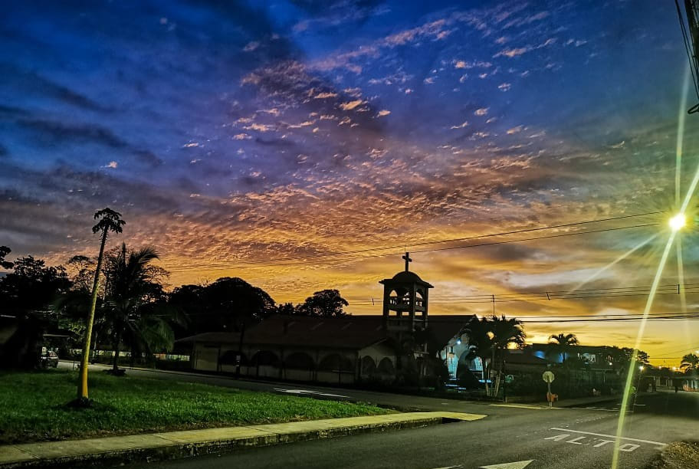

Intervenciones de Departamento de Gestión Vial en el distrito de Yolillal 2020-2023.
Municipalidad de Upala
Fotógrafo: David VF

Slide 2

PROCESOS DE CONTRATACIÓN EJECUTADOS EN EL AÑO 2020-2023
GESTIÓN VIAL.
CONTRATACIONES 2020
CONTRATACIONES 2021
CONTRATACIONES 2022
CONTRATACIONES 2023

Slide 3
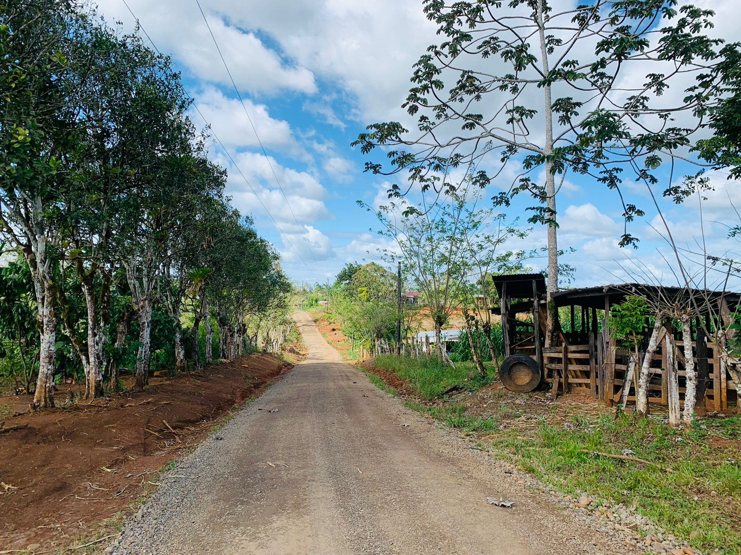
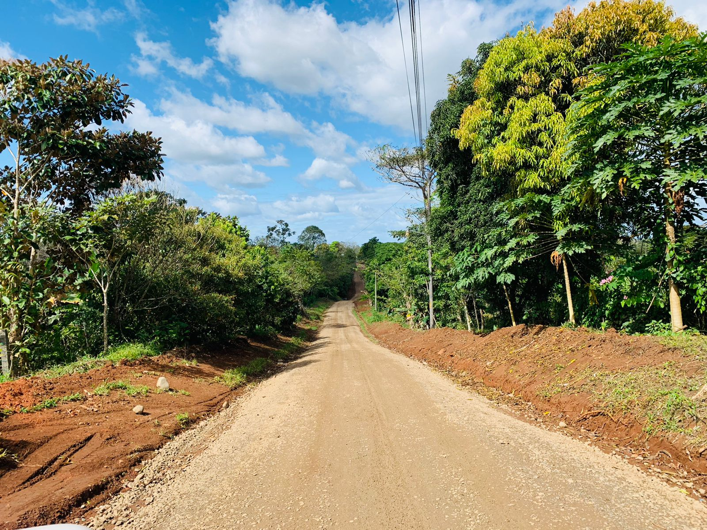
Contrataciones 2019 ejecutadas en el año 2022
Nombre del proyecto:
Bacheo Camino C2-13-133, Campo Verde San Francisco.
Monto del presupuesto: Ȼ14.023.200,00
Distrito: YOLILLAL

Slide 4
Contrataciones 2021
Nombre del proyecto:
Camino C2-13-131 (ENT.N.138) SAN GABRIEL, EBAIS - FIN DE CAMINO
Monto del presupuesto: Ȼ27.893.140,00
Distrito: YOLILLAL

Slide 5
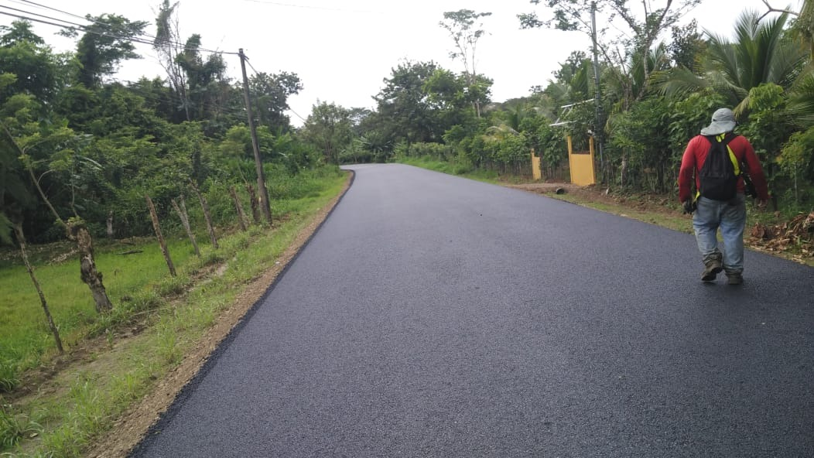
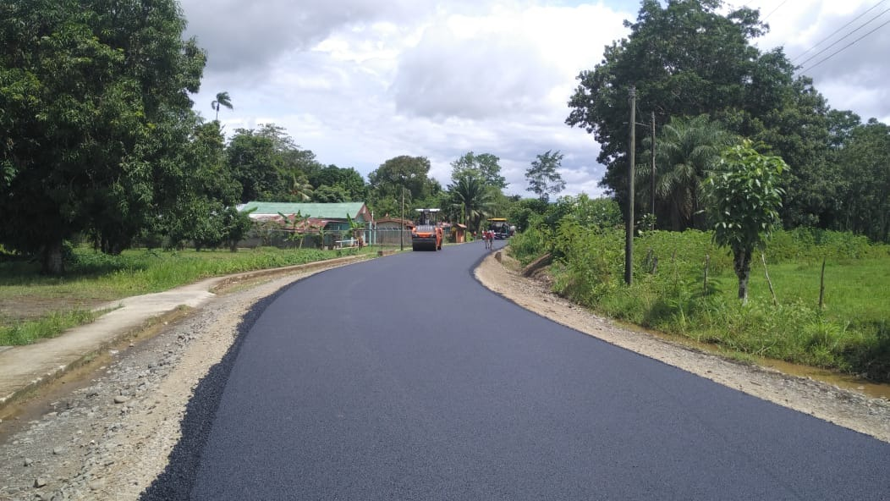
Contrataciones 2021
Nombre del proyecto:
Asfaltado San Isidro de Yolillal, camino C-2-13-006.
Monto del presupuesto: Ȼ83.500.000,00
Distrito: YOLILLAL

Slide 6
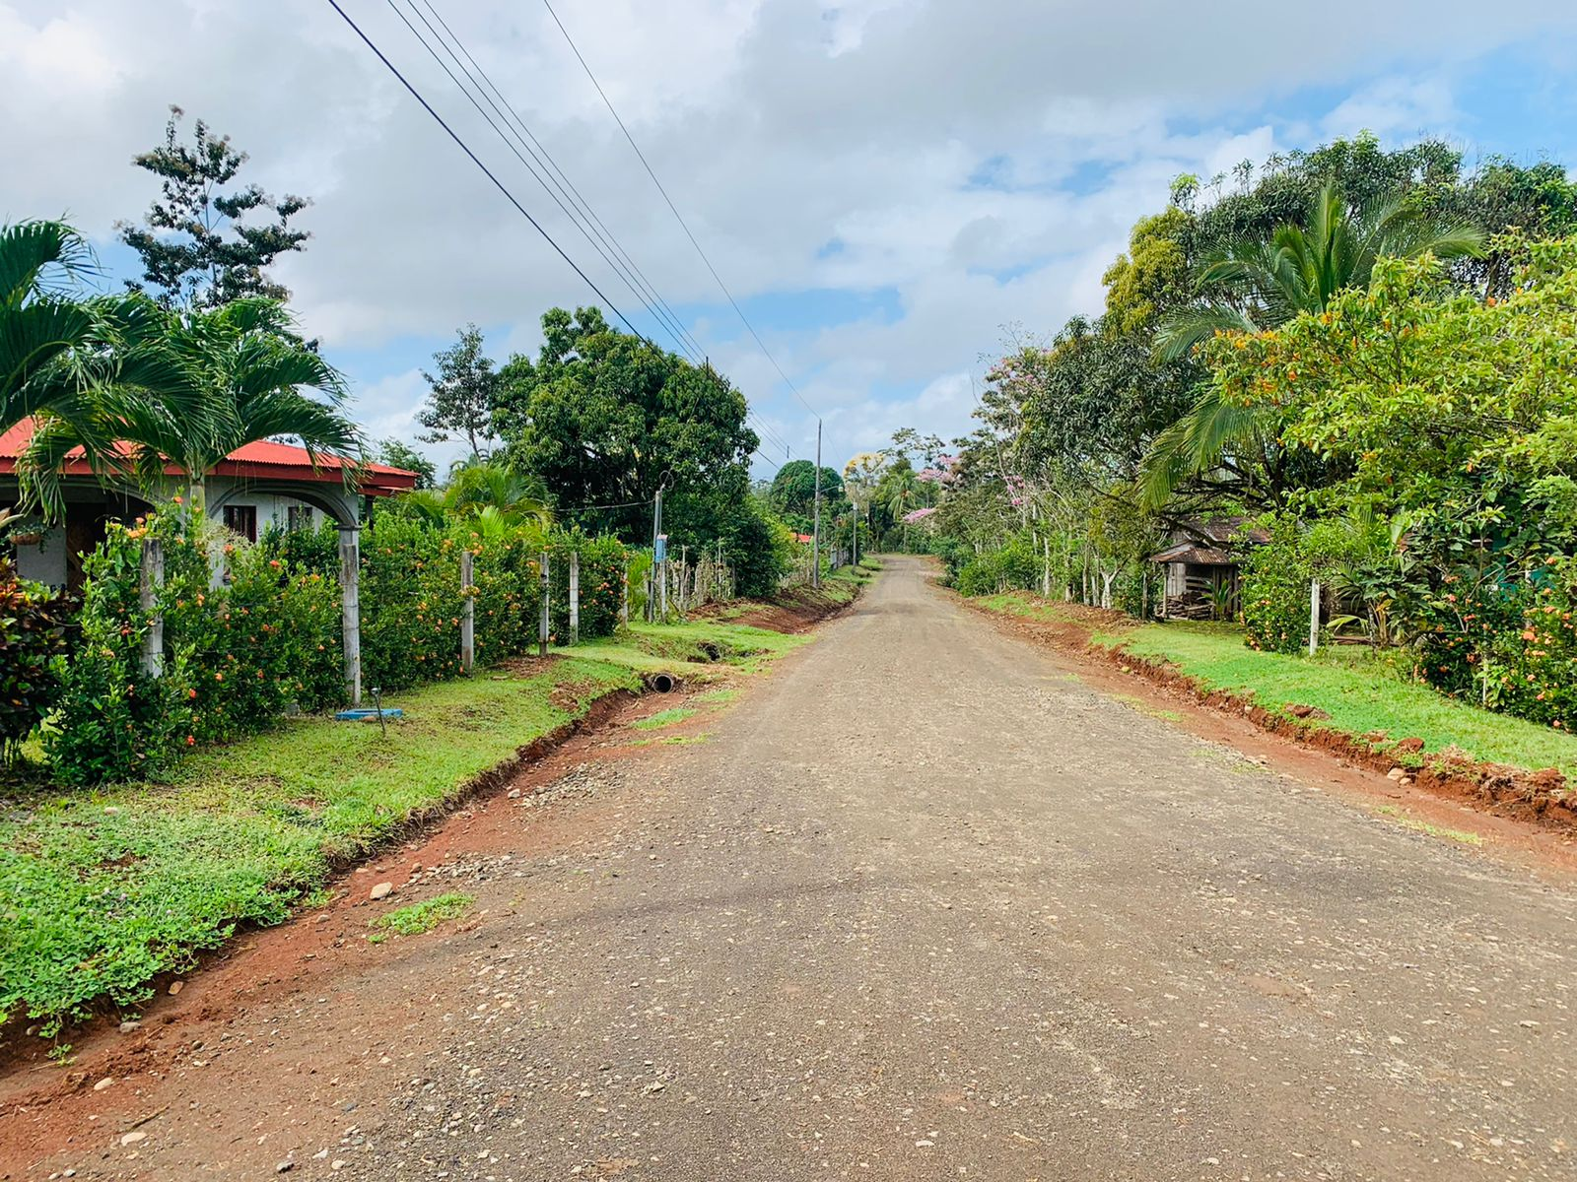
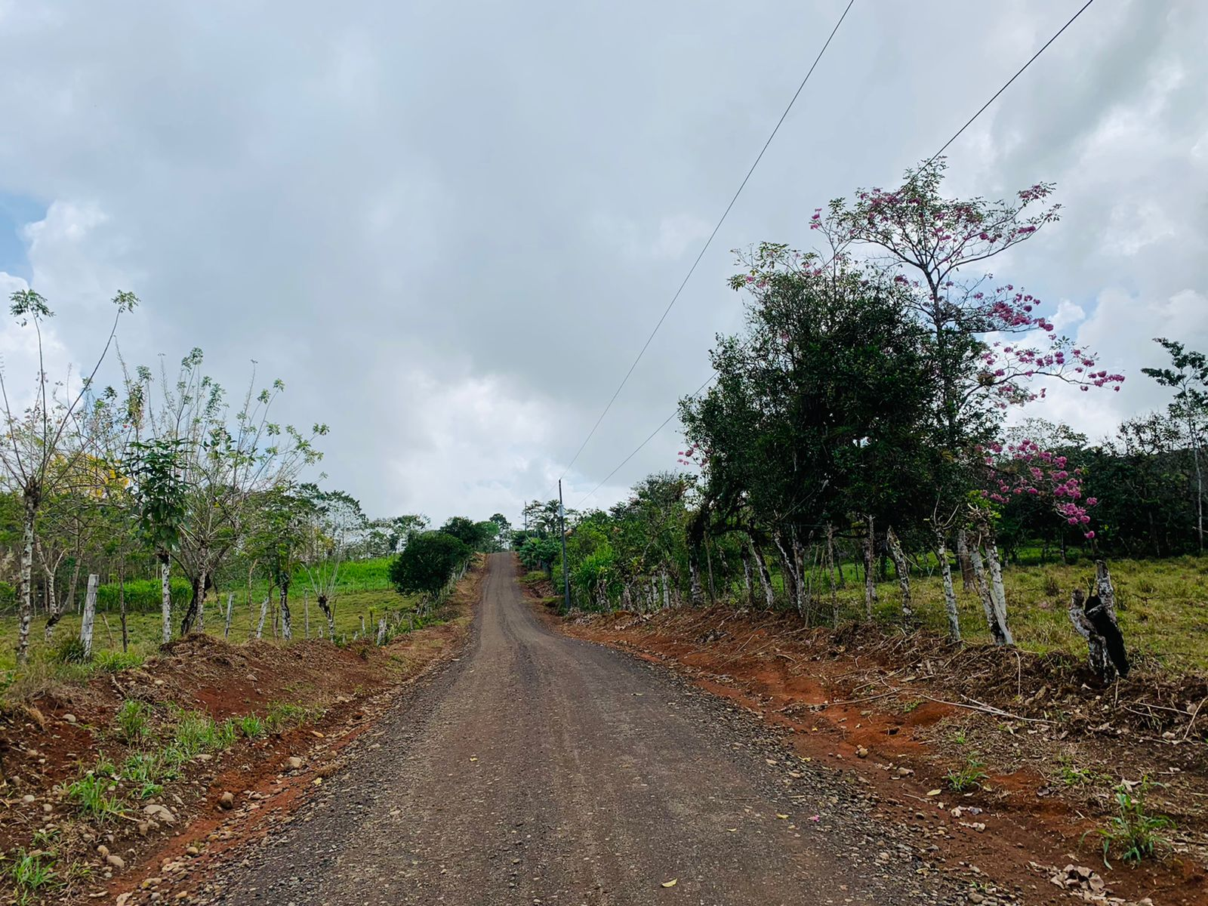
Contrataciones 2021 ejecutadas en el año 2022
Nombre del proyecto:
Rehabilitacion del Camino C2-13-129, mediante la conformación de cunetas, conformación de la superficie de ruedo en (Ent.C.131) San Jorge Bar la piedra, El Jobo.
Monto del presupuesto: Ȼ30.910.722,395
Distrito: YOLILLAL

Slide 7
Contrataciones 2022
NOMBRE DEL PROYECTO:
Rehabilitacion del Camino C2-13-126, mediante la conformación de cunetas, conformación de la superficie de ruedo en Cinco esquinas – Monte Cristo.
Monto del presupuesto: Ȼ13.969.793,81
Distrito: YOLILLAL

Slide 8
Contrataciones 2022
NOMBRE DEL PROYECTO:
Rehabilitacion del Camino C2-13-138, mediante la conformación de cunetas, conformación de la superficie de ruedo en San Antonio – Nazaret.
Monto del presupuesto: Ȼ23.353.445,96
Distrito: YOLILLAL

Slide 9
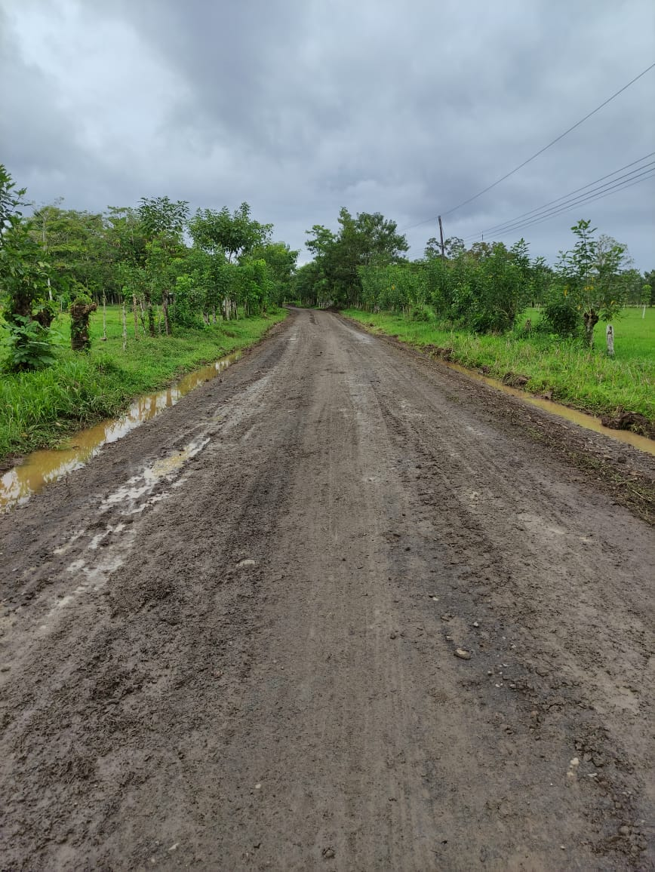
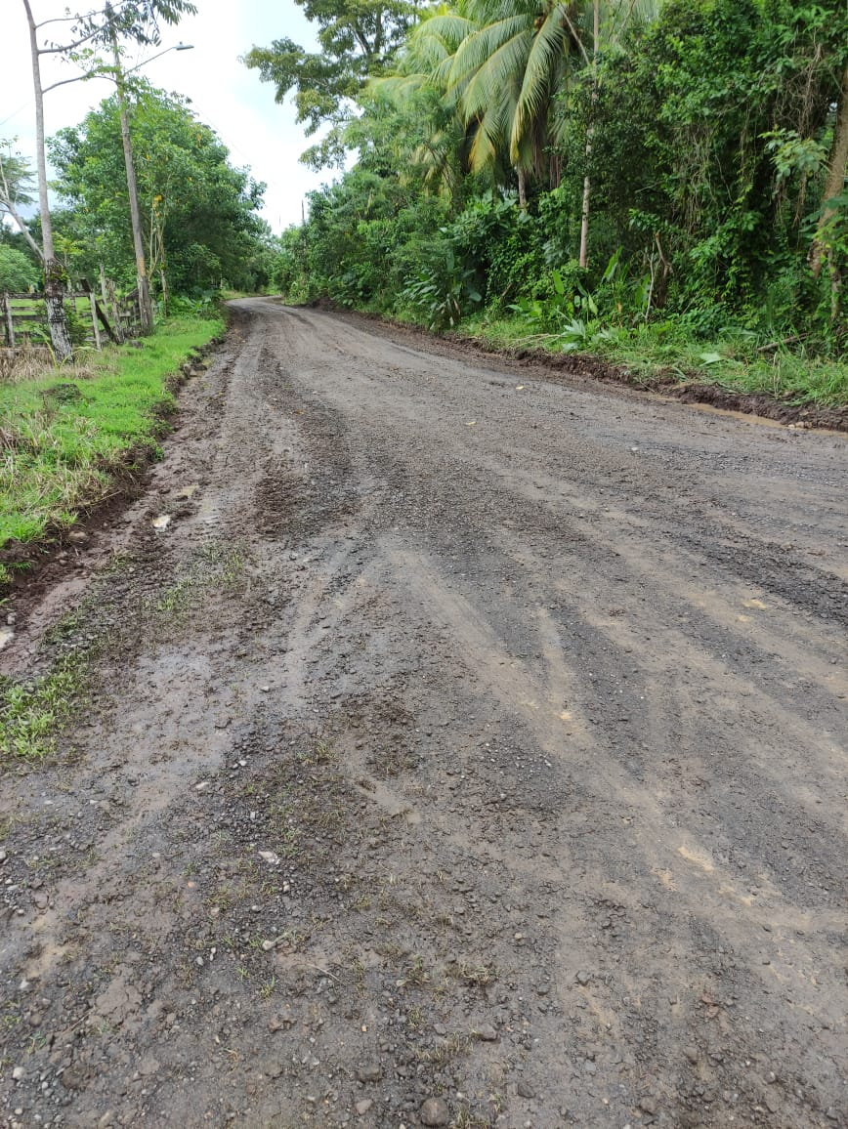
Contrataciones 2022
NOMBRE DEL PROYECTO:
Rehabilitacion del Camino C2-13-136, mediante la conformación de cunetas, conformación de la superficie de ruedo en Ent.C.19 – La Cirlanda.
Monto del presupuesto: Ȼ47.964.290,34
Distrito: YOLILLAL

Slide 10
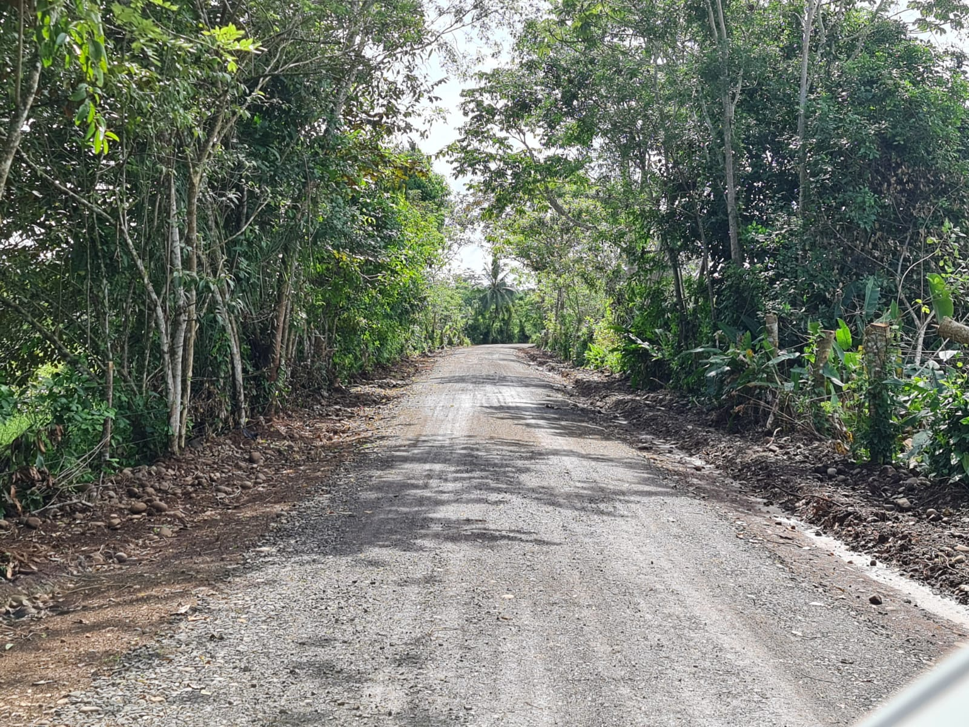
Contrataciones 2022
NOMBRE DEL PROYECTO:
Rehabilitacion del Camino C2-13-255, mediante la conformación de cunetas, conformación de la superficie de ruedo en Monte cristo – Ruta Nacional #730.
Monto del presupuesto: Ȼ5.499.910,30
Distrito: YOLILLAL

Slide 11
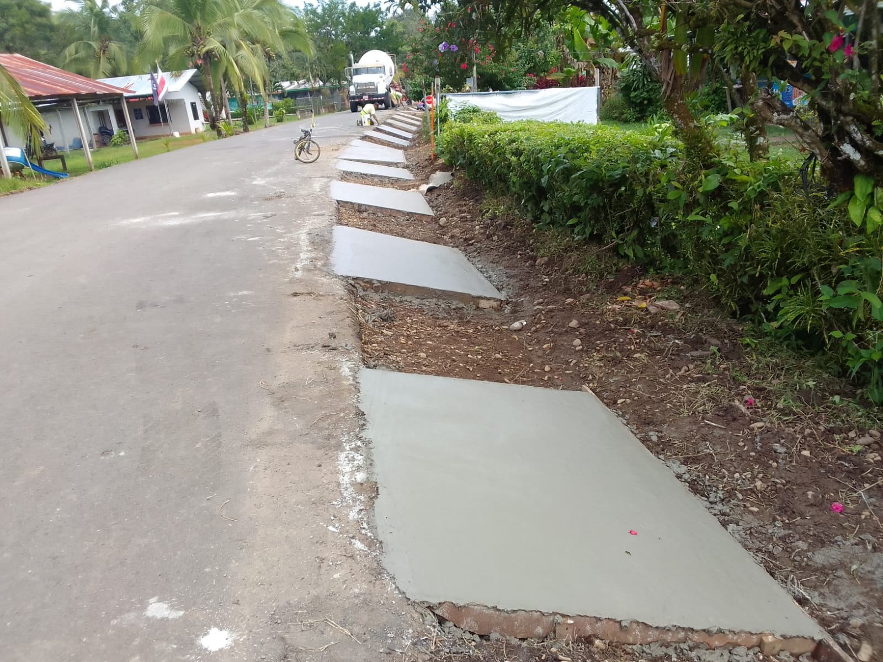
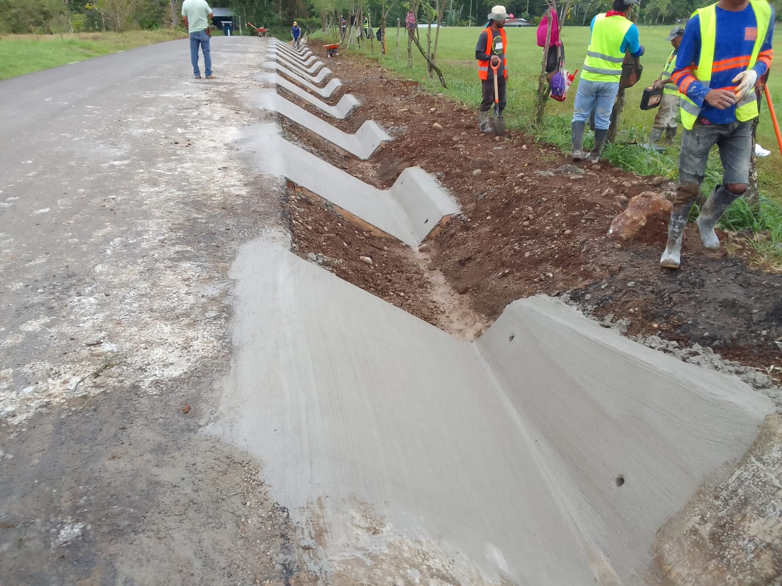
Contrataciones 2022
NOMBRE DEL PROYECTO: Concreto en el camino C2-13-006.
Monto del presupuesto: Ȼ18.159.856,00
Distrito: YOLILLAL.

Slide 12
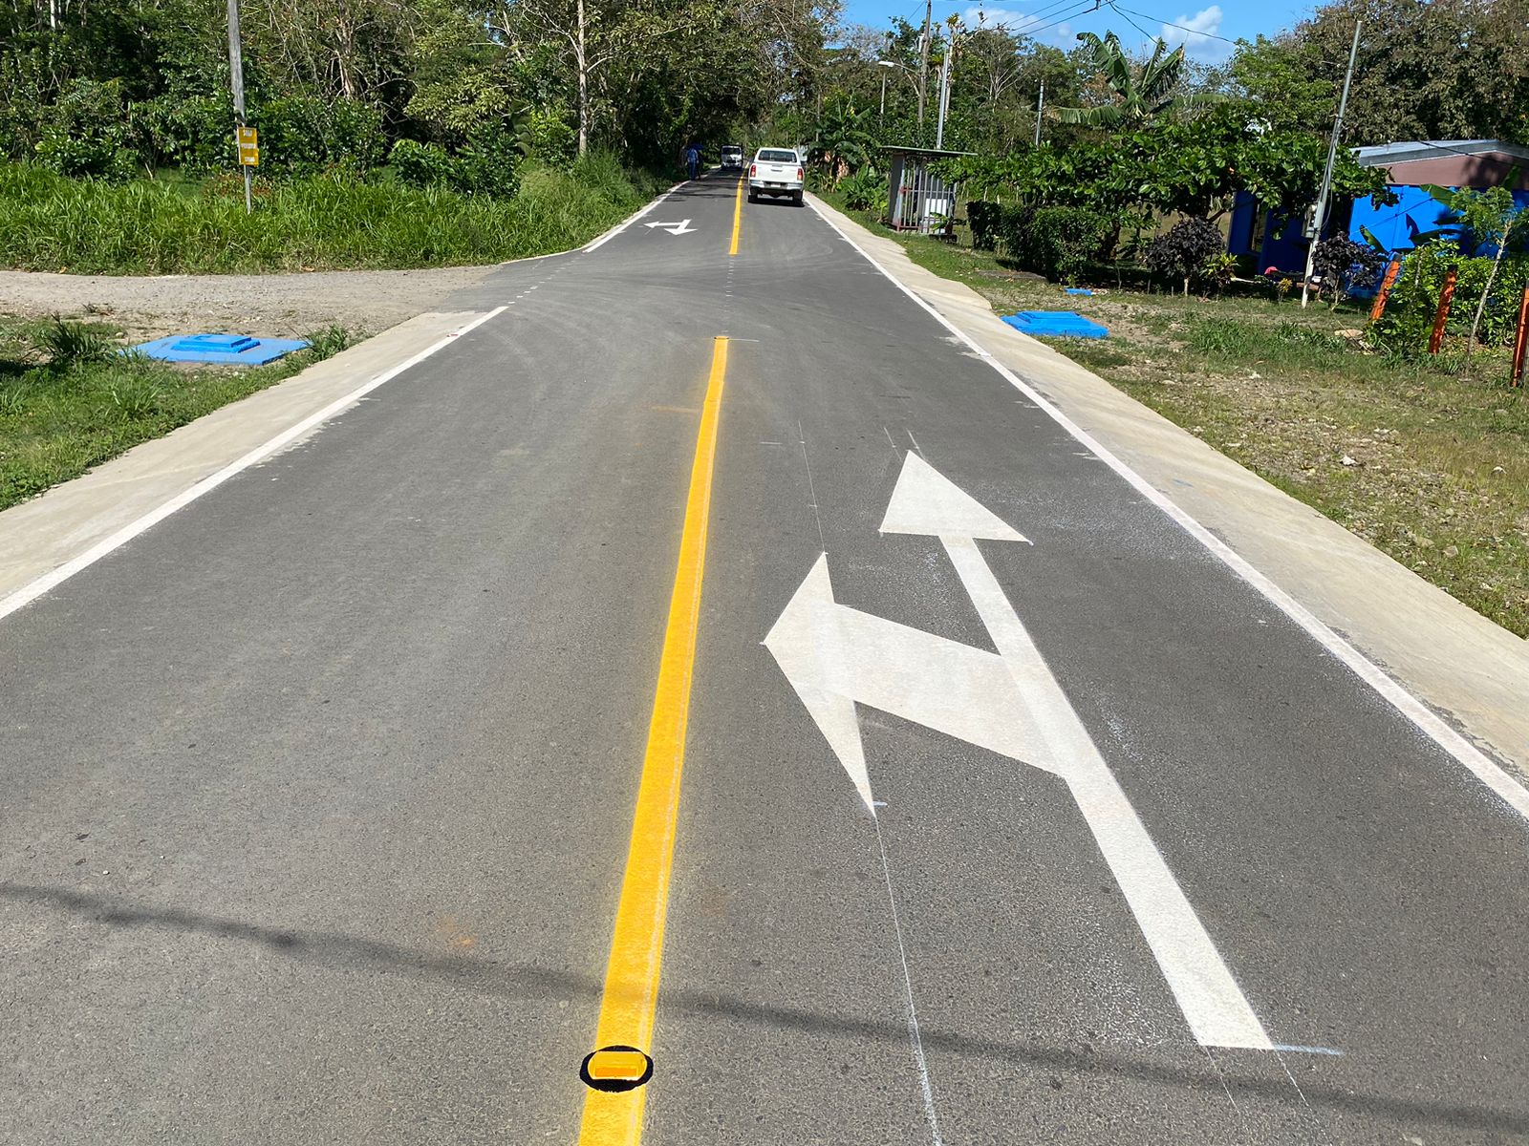
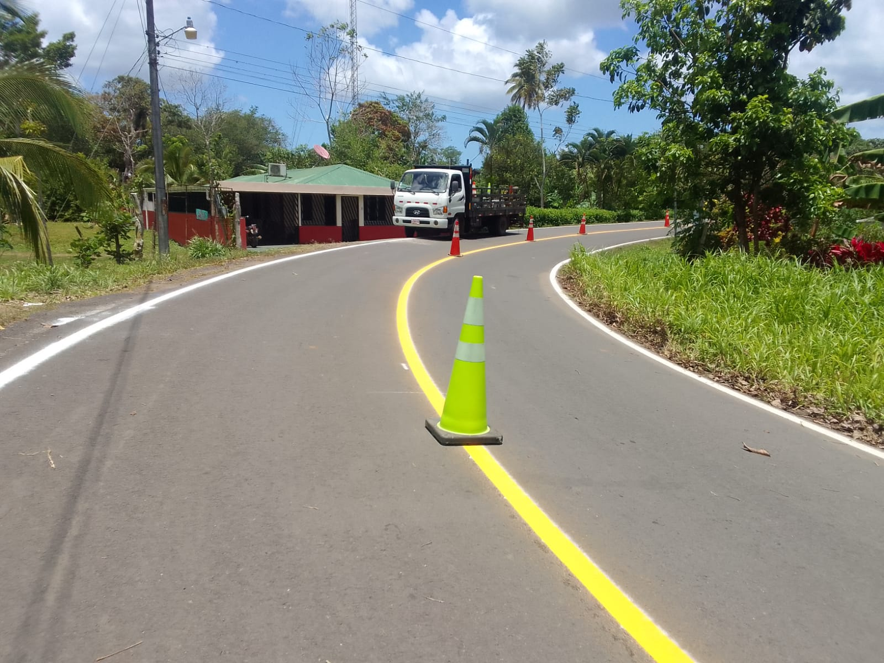
Contrataciones 2022 realizada en el 2023
Contratación directa: 2022LA-000034-0021500001.
Demarcación horizontal y vertical, Distrito de Yolillal.
Monto del presupuesto: Ȼ3.868.580,00.

Slide 13
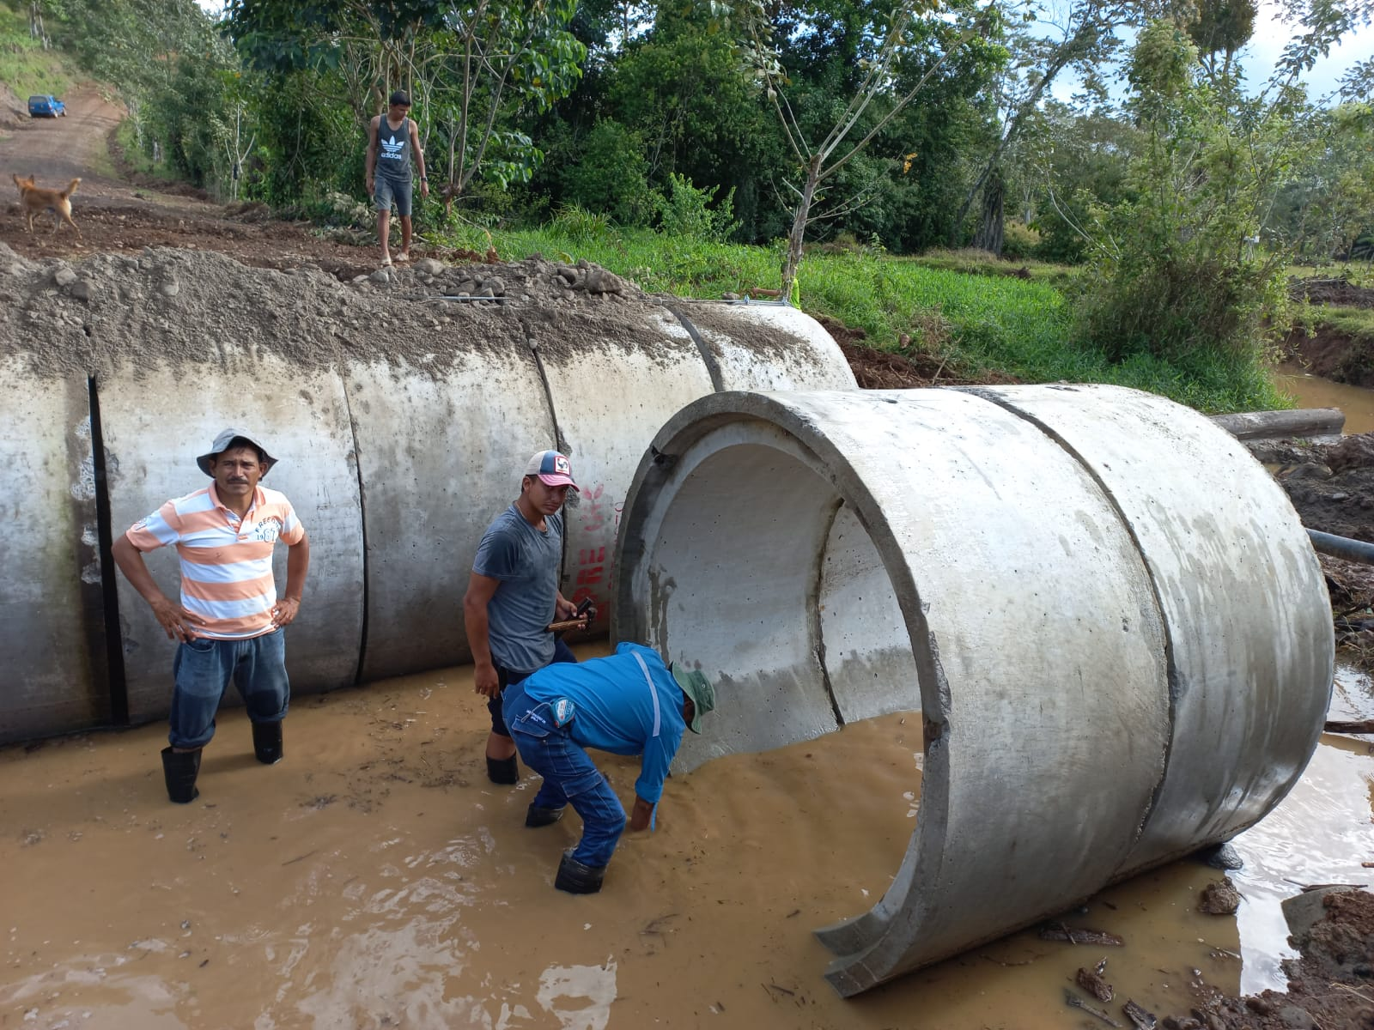
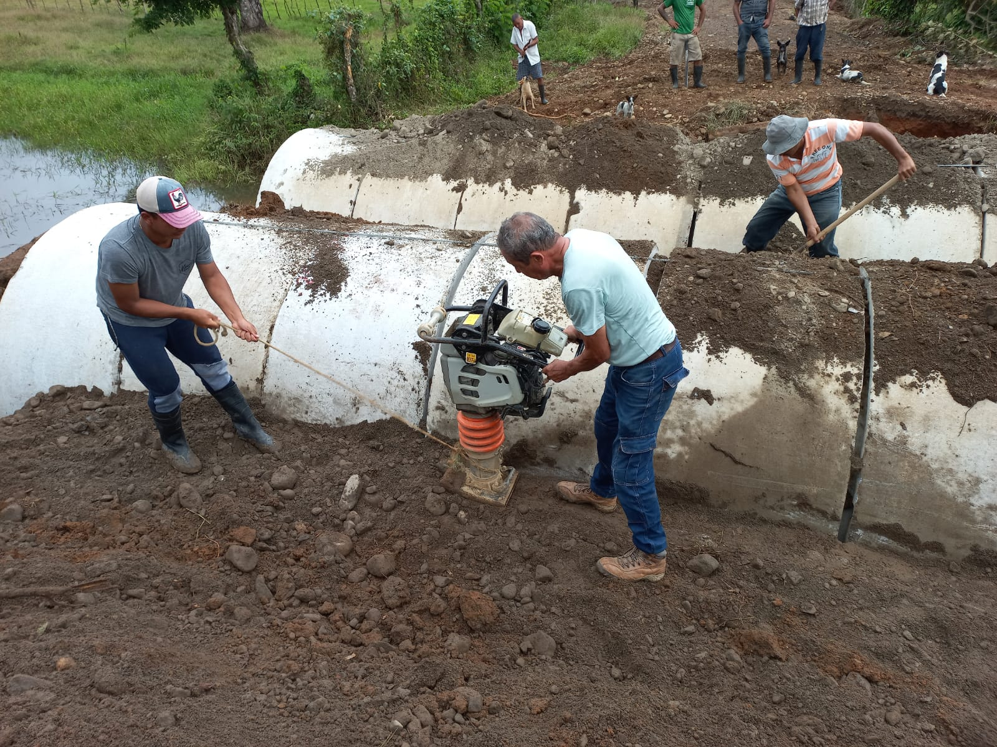
Proyectos con Maquinaria Municipal año 2022
Nombre del proyecto:
Campo Verde; 16 alcantarillas de 1.83 cm.
Monto del presupuesto: Ȼ4.950.000,00
Distrito: Yolillal

Slide 14
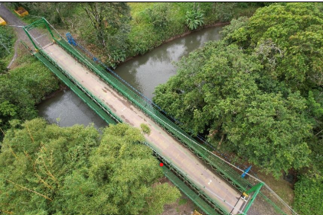
Trabajos de Obras CNE 2021
Contratación N°2021CII-000001-0006500001: Puente colgante San Isidro de Yolillal
Inversión: Ȼ 356.977.308,47

Slide 15
PROYECTOS 2023

Slide 16
Licitación reducida: 2023LD-000012-0021500001
Nombre del proyecto: Rehabilitación de los siguientes caminos: C2-13-006 y C2-13-020, mediante la conformación de cunetas mecanizadas, ampliación de espaldones y conformación de material granular para la superficie de ruedo
Monto del presupuesto: Ȼ72.048.080,00
Distrito: San José de Upala

Slide 17
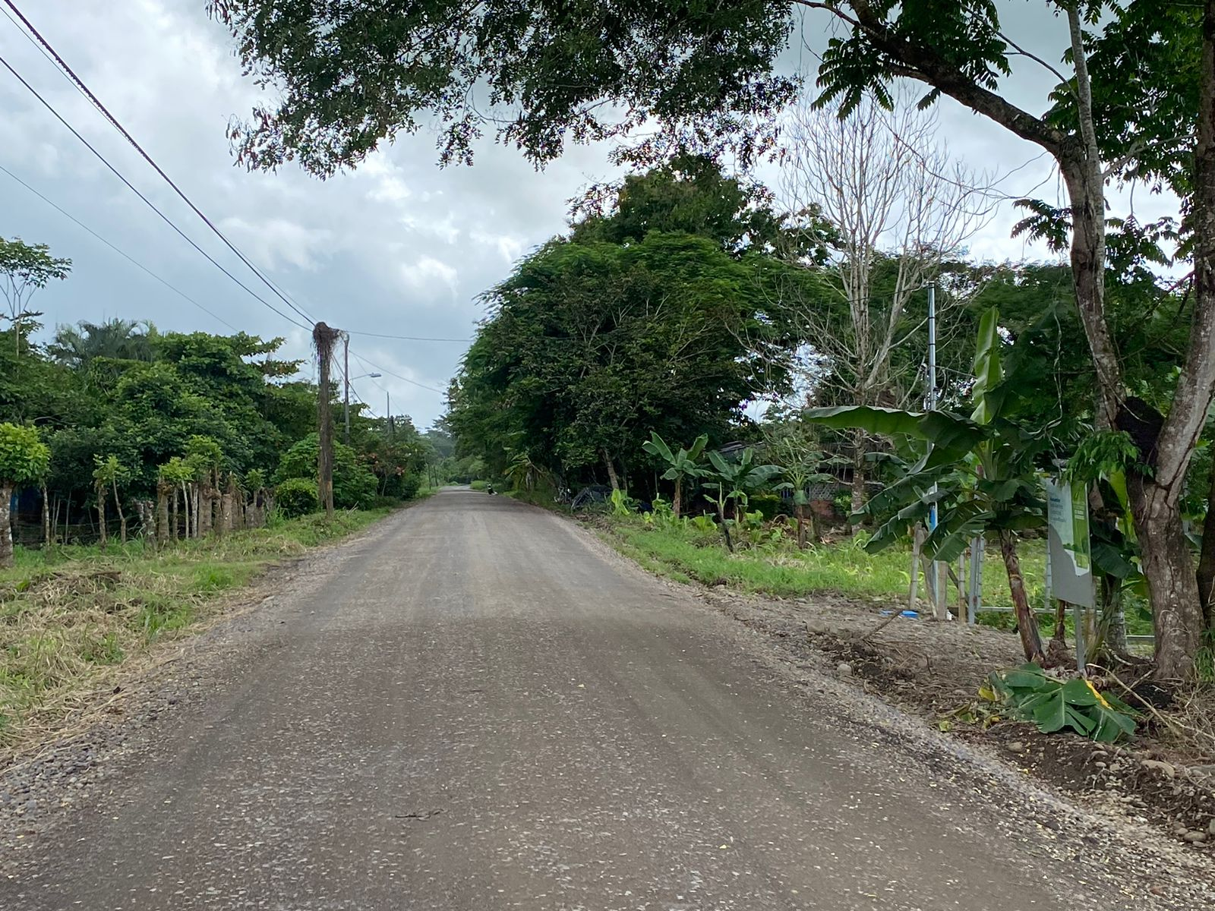
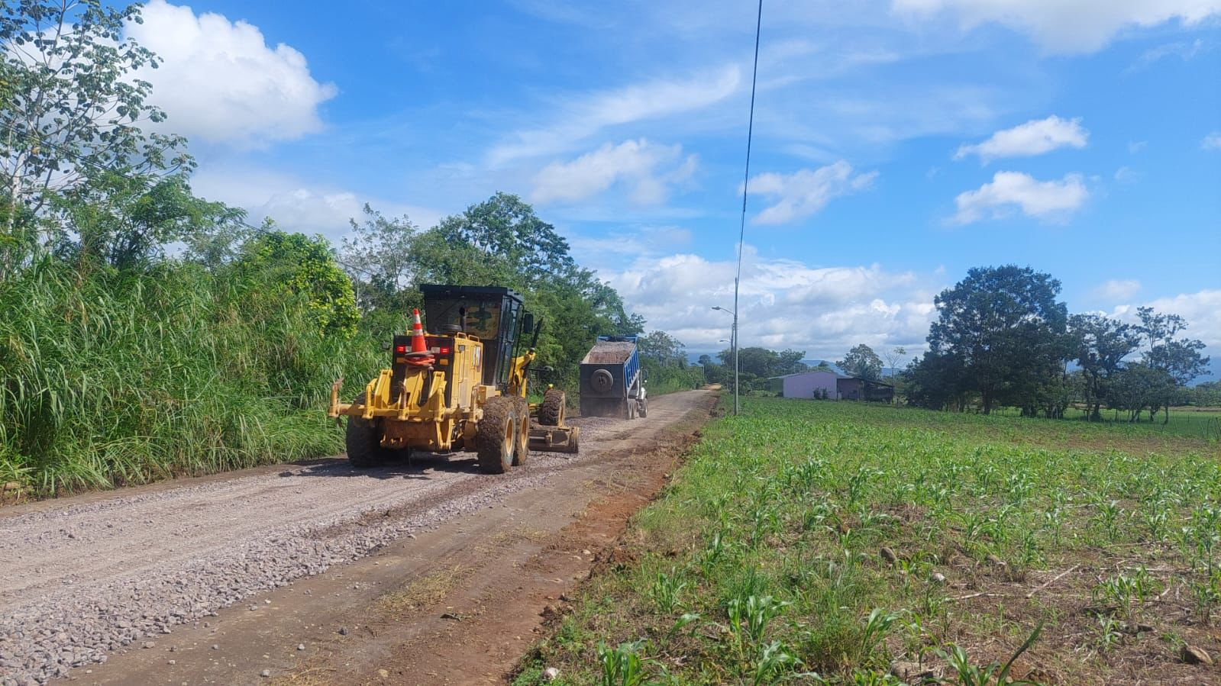
Licitación reducida: 2023LD-000012-0021500001
Camino C2-13-006: Chimurria – Fin de camino El Zocorro, Distrito de Yolillal.
Monto del presupuesto: Ȼ42.611.760,00.
Se realizó el reacondicionamiento de la plataforma y un bacheo mecanizado con material granular.

Slide 18
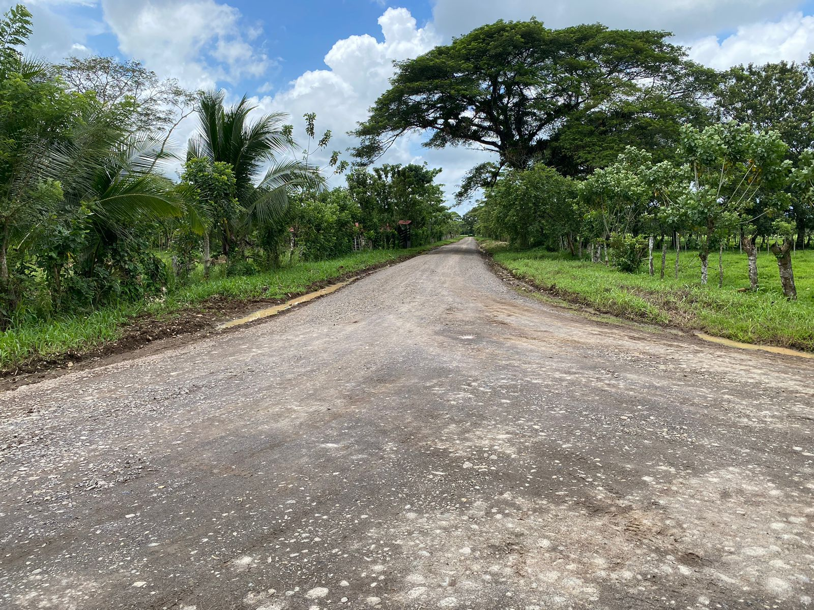
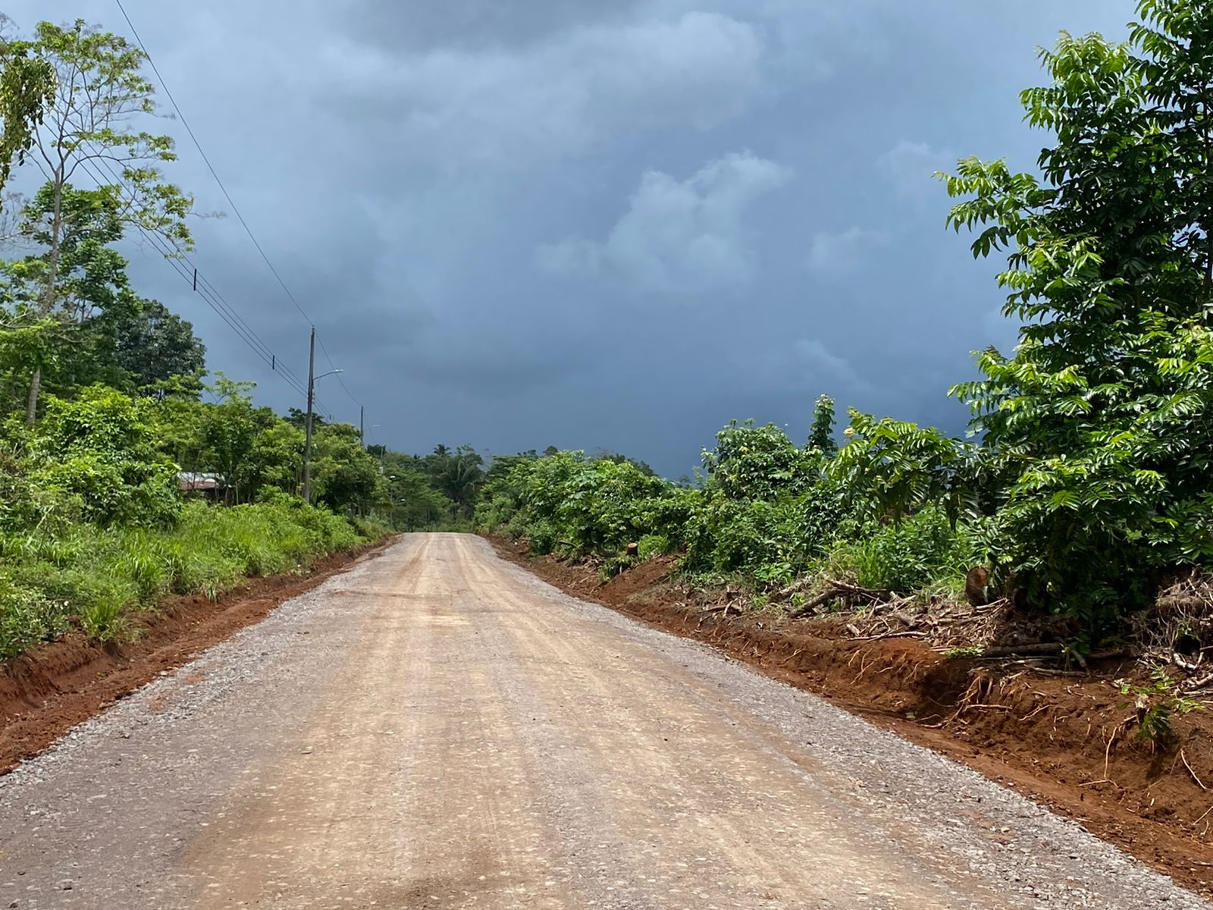
Licitación reducida: 2023LD-000012-0021500001
Camino C2-13-020: Cinco Esquinas – San Jorge.
Monto del presupuesto: Ȼ29.436.320,00.
Se realizó el reacondicionamiento de la plataforma y un bacheo mecanizado con material granular.

Slide 19
Licitación reducida: 2023LD-000013-0021500001
Nombre del proyecto: Rehabilitación de los siguientes caminos: C2-13-048 y C2-13-138, mediante la conformación de cunetas mecanizadas, ampliación de espaldones y conformación de material granular para la superficie de ruedo
Monto del presupuesto: Ȼ53.532.470,00
Distrito: Yolillal

Slide 20
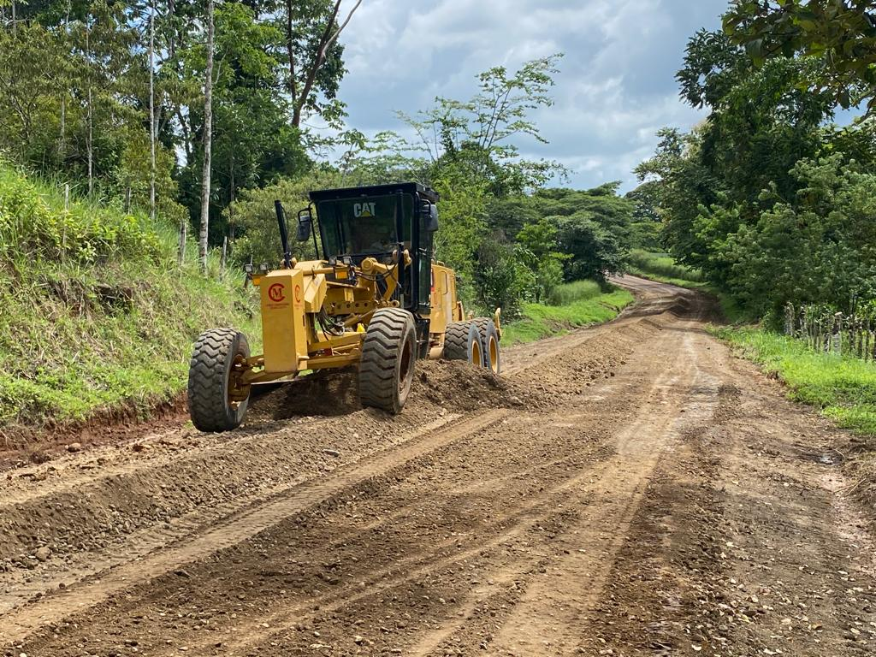
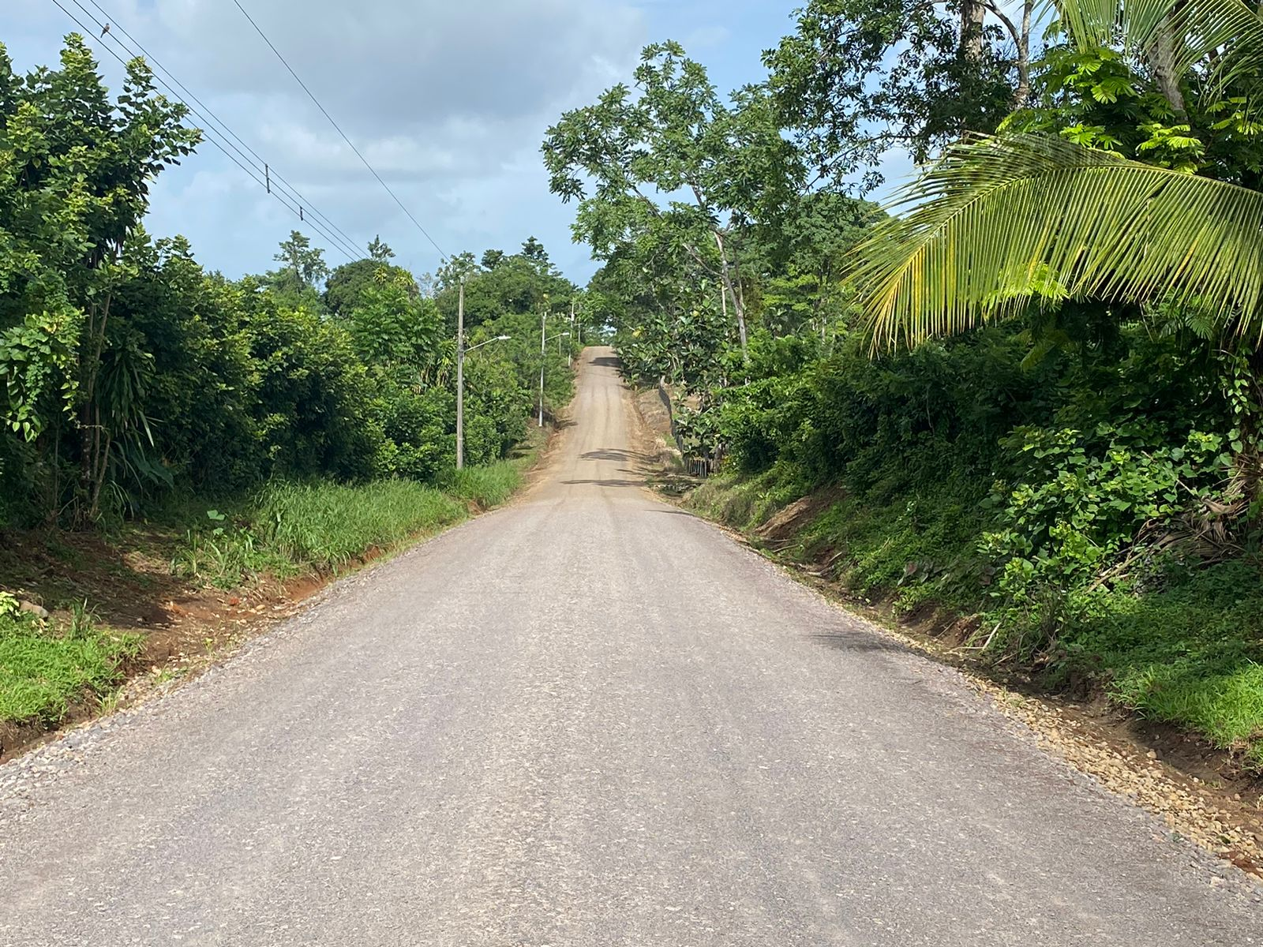
Licitación reducida: 2023LD-000013-0021500001
Camino C2-13-048: Villa Clarín.
Monto del presupuesto: Ȼ46.090.370,00.
Se realizó el reacondicionamiento de la plataforma y un bacheo mecanizado con material granular.

Slide 21
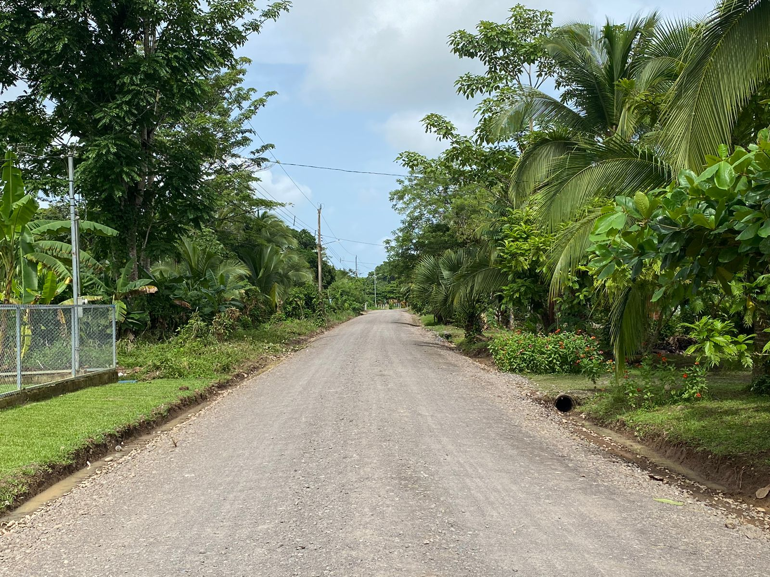
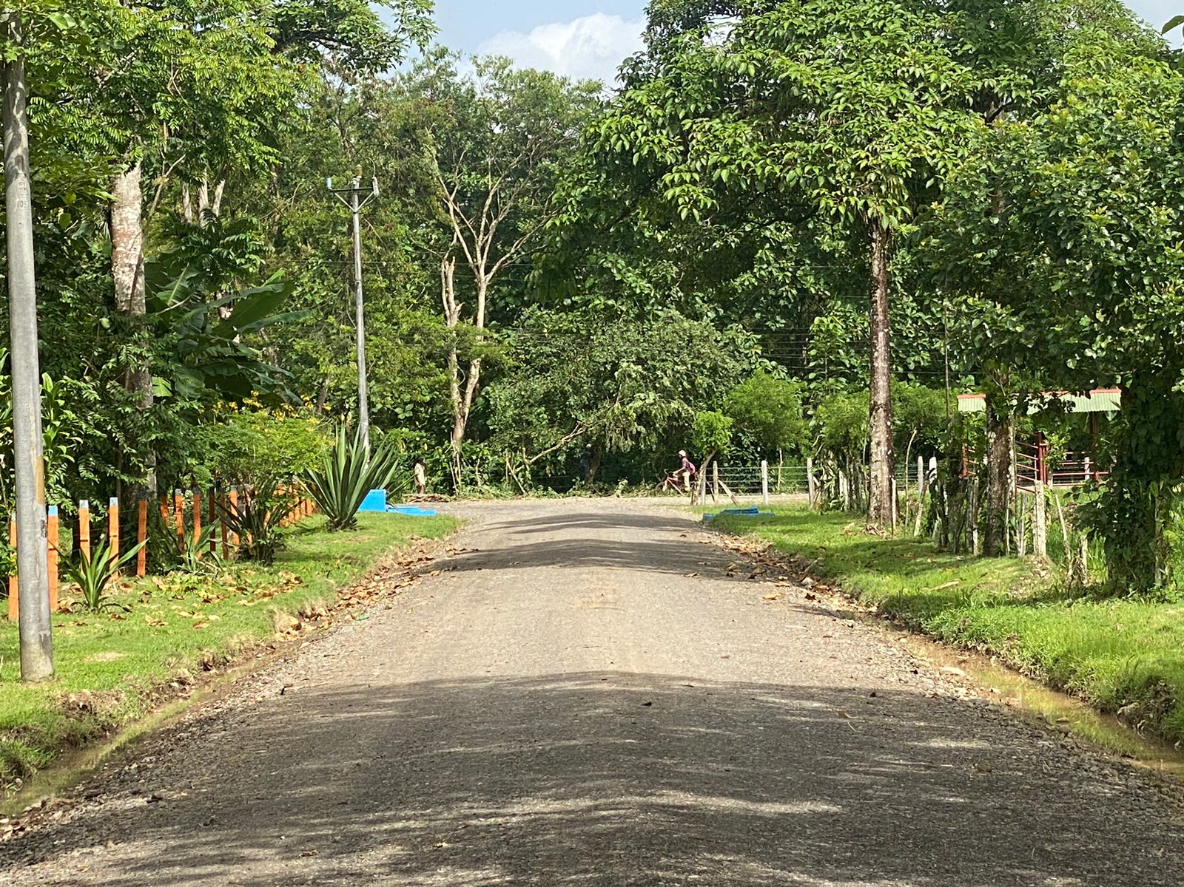
Licitación reducida: 2023LD-000013-0021500001
Camino C2-13-138: San Antonio – Nazareth..
Monto del presupuesto: Ȼ7.442.100,00.
Se realizó el reacondicionamiento de la plataforma y un bacheo mecanizado con material granular.

Slide 22
Trabajos con maquinaria municipal 2023

Slide 23
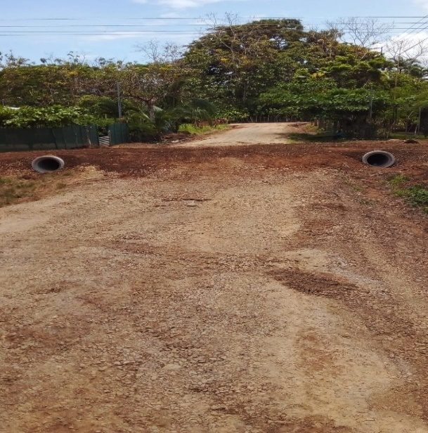
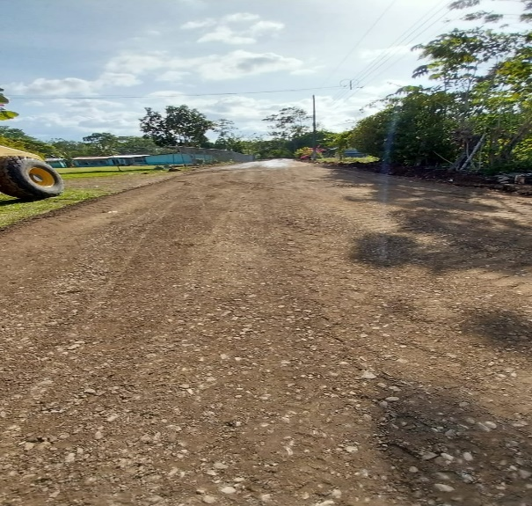
Trabajos con maquinaria municipal 2023
Camino C2-13-190: Cuadrantes San Isidro, distrito de Yolillal.
Monto del presupuesto: Ȼ7.712.000,00.
Reacondicionamiento de la plataforma, colocación, conformación y compactación de material.
Colocación de alcantarillas.

Slide 24
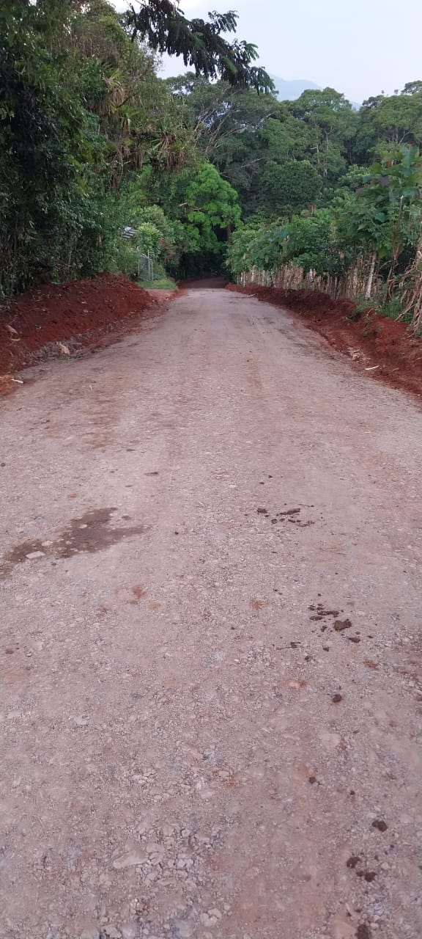
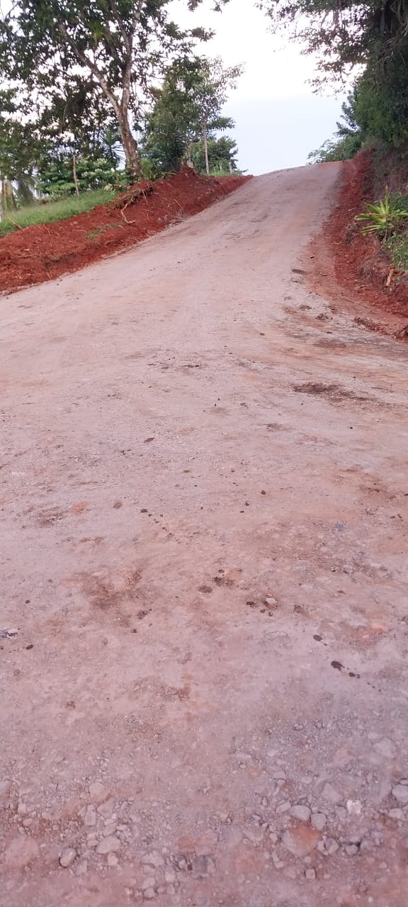
Trabajos con maquinaria municipal 2023
Camino C2-13-190 y C2-13-490: San Martin.
Monto del presupuesto: Ȼ49.002.604,00.
Reacondicionamiento de la plataforma, colocación, conformación y compactación de material.

Slide 25
Información adicional

Slide 26
Licitación menor: 2023LE-000003-0021500001
Extracción de 37.000 m³ de material de río.
Trituración de 15.000 m³ de material de 3 pulgadas.
Trituración de 15.000 m³ de material de 1 ½ pulgadas.
7000 m³ quedaría en material bruto.
Monto del presupuesto: Ȼ213.052.400 colones.
La maquinaria municipal está interviniendo caminos gracias al alquiler de quebradores portátiles, los cuales están triturando material.

Slide 27
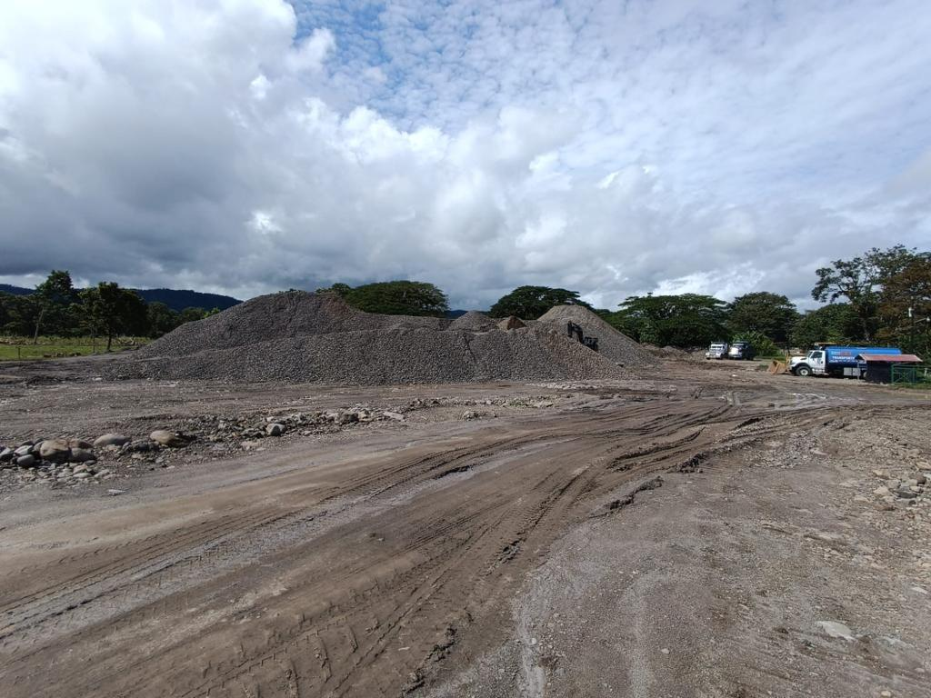
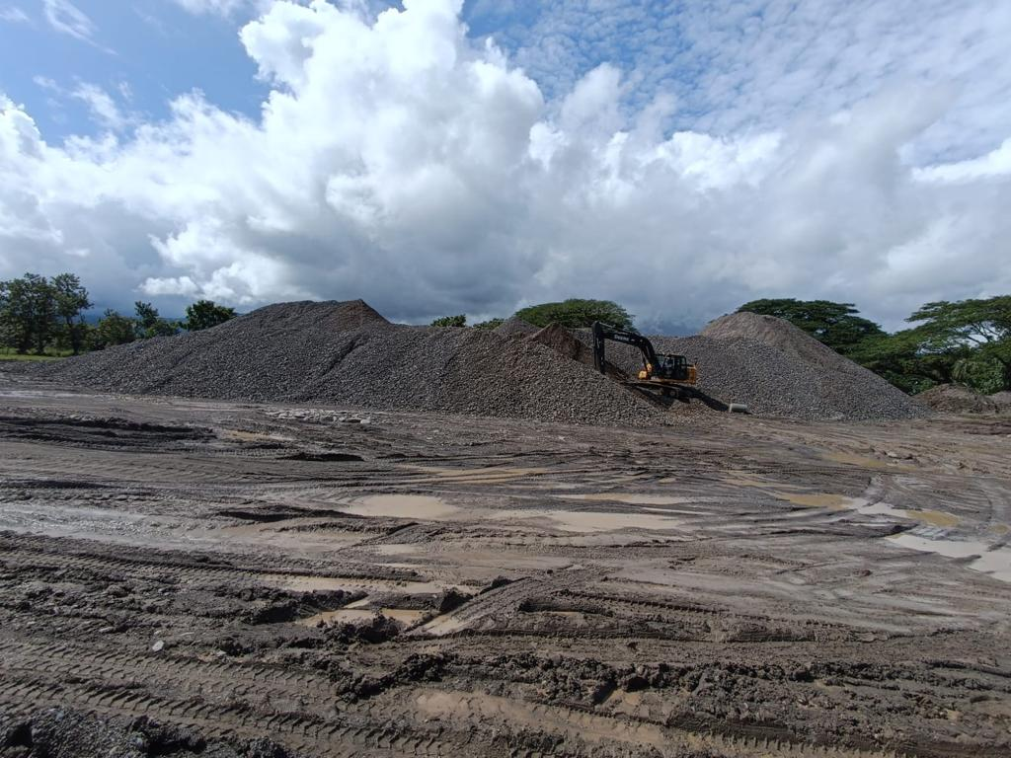
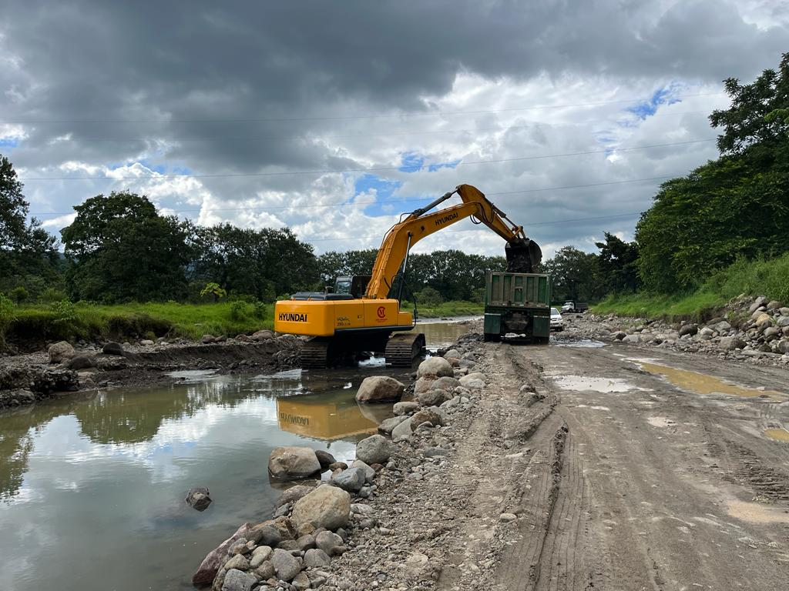
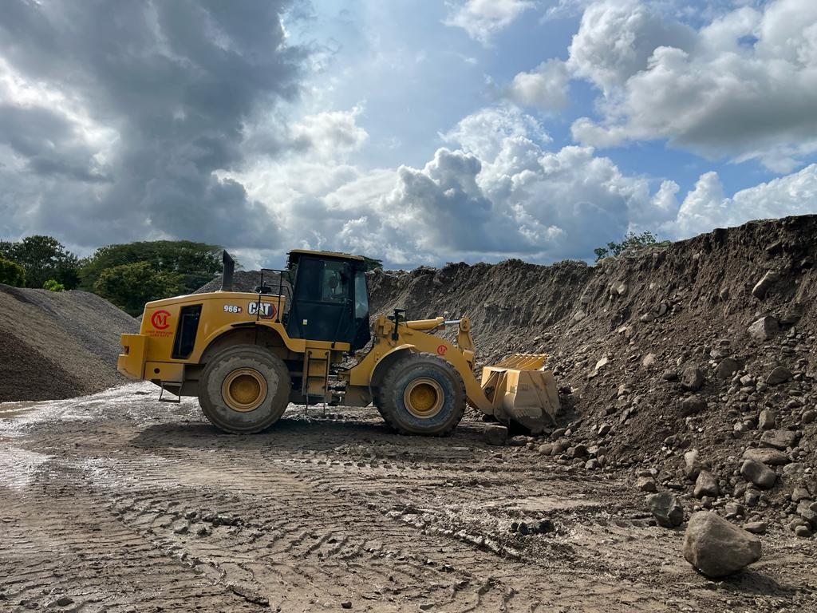
Licitación menor: 2023LE-000003-0021500001

Slide 28
Concesiones
Se cuenta con una concesión temporal en La Chepa en San José de Upala.
Se está tramitando la obtención de una concesión permanente en Canalete.

Slide 29
Compra de maquinaria
Se va a comprar:
2 quebradores portátiles (1 primario y 1 secundario).
4 vagonetas.
1 lowboy.
1 cargador.
1 excavadora de 30 toneladas.
Se cuenta con un préstamo de 2000 millones para adquirir esta maquinaria.

Slide 30
Inversión Municipal 2020-2023
El distrito de Yolillal obtuvo una inversión de:
₡813.365.401,3 colones

Slide 31
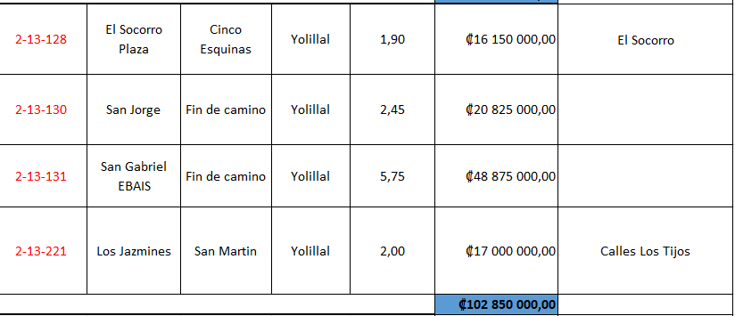
Proyectos Planificados para 2024

Slide 32
Gracias por su atención

